Slide 1

Valutazione della compressione JPEG come tecnica di mitigazione degli attacchi avversari nella classificazione di immagini.
Università degli Studi di Salerno
Tesi di Laurea Triennale
Candidato: Raffaella Sabatino 05121 15114 Relatore: Prof. Andrea Francesco Abate

Slide 2
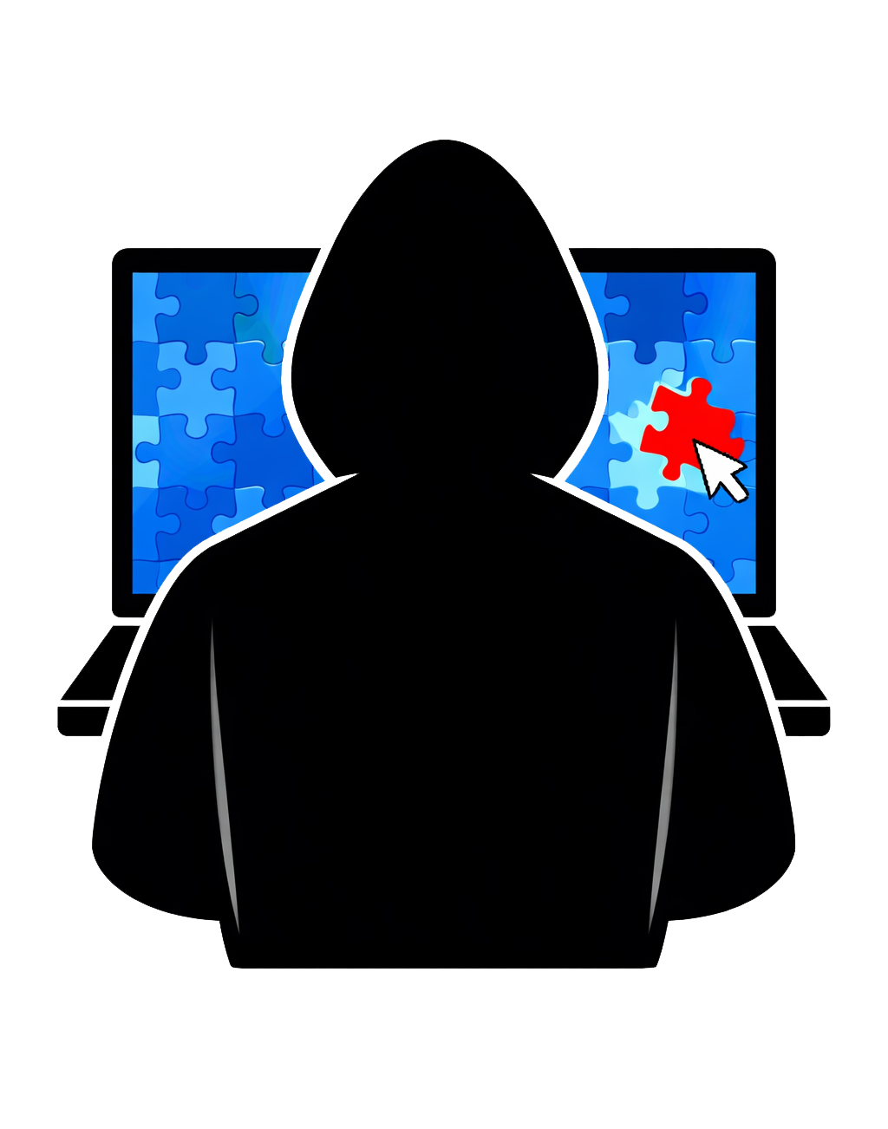
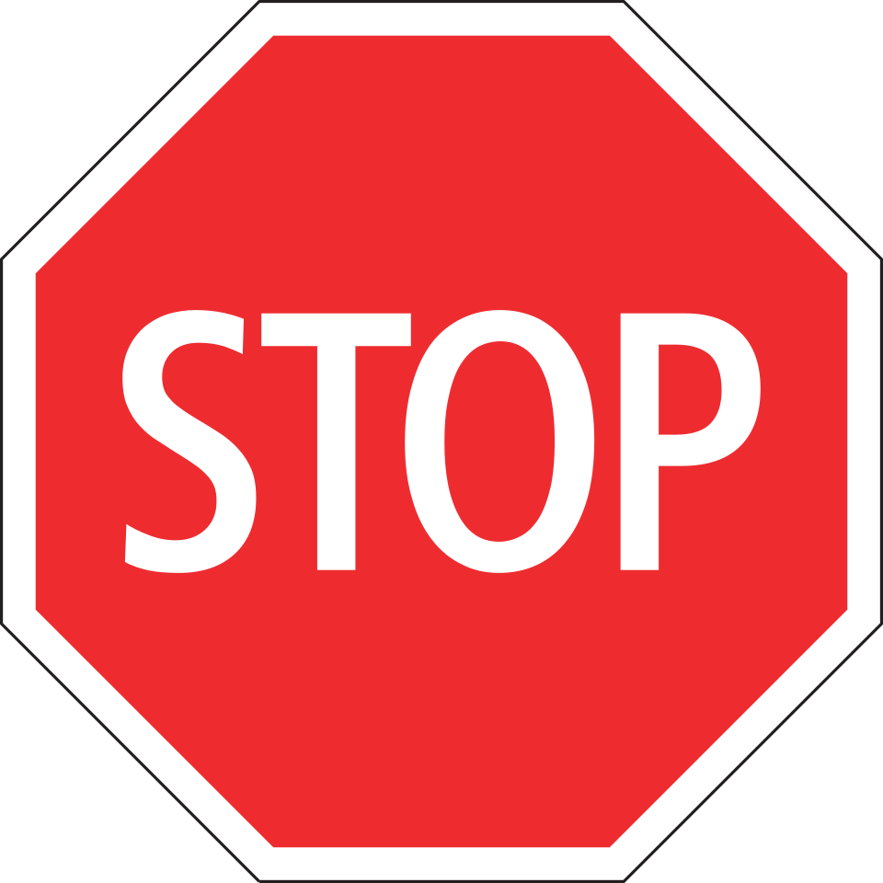
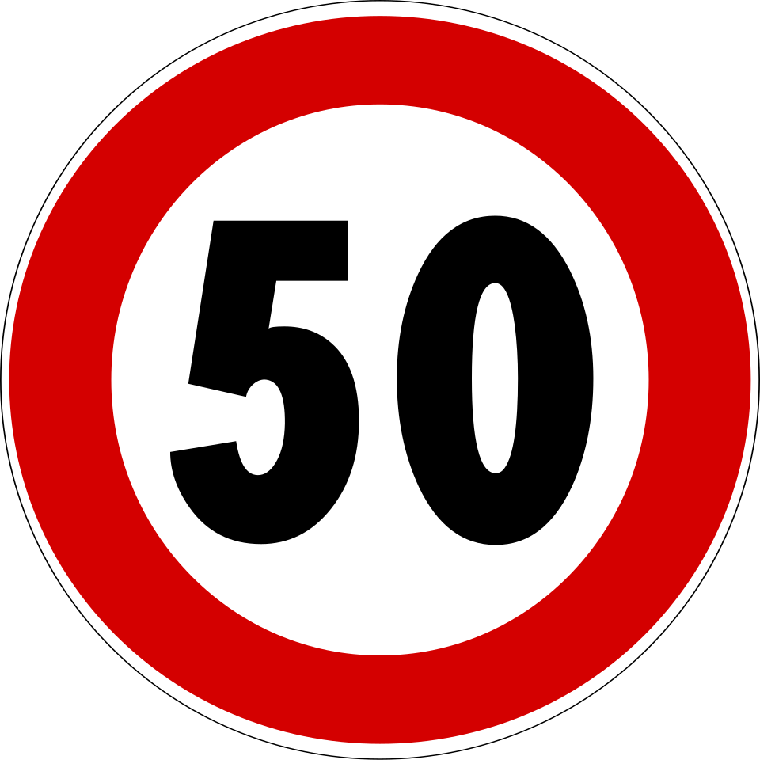


Adversarial Attacks
Cosa sono
Obiettivo
Rischio
Manipolazioni dell’input
Compromettere la precisione
Errori riconoscimento
di Oggetti

Slide 3
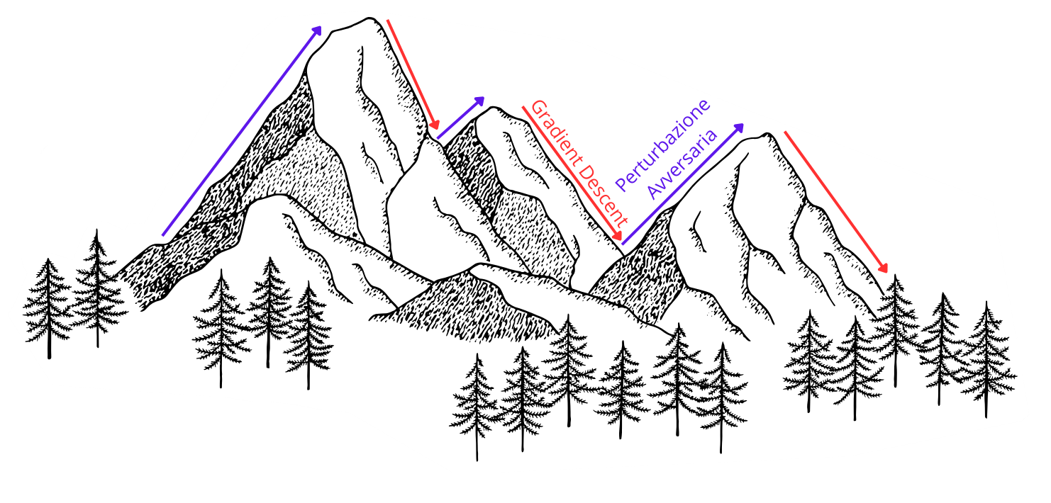
Gradient Based Attacks
Possiamo immaginare la funzione di perdita di un modello come una montagna: l’obbiettivo in fase di addestramento è di trovarne la base. Gli attacchi basati su gradiente tendono a spingere il modello verso i picchi in cui ha più probabilità di sbagliare.

Slide 4



Gradient Based Attacks
Sfruttano le informazioni sul gradiente del modello per produrre perturbazioni ad hoc.
PGD (Projected Gradient Descent)
BIM (Basic Iterative Method (IFGSM))
Autoattack
Benchmark completo che unisce multiple Strategie di Attacco
Versioni ottimizzate di PGD, FAB e Square
Standard per i test
di Robustezza
Proiezioni sullo spazio decisionale
Versione Iterativa di FGSM
Cambio Segno del gradiente per max perdita

Slide 5


Compressione JPEG
Cos’è
Perché
Processo Standardizzato diviso in più fasi che comporta la riduzione delle dimensioni di un’immagine o file.
La compressione è in grado di rimuovere i componenti ad alta frequenza introdotti dalle perturbazioni avversarie.

Slide 6
Fasi Compressione JPEG
1
2
3
4
RGB
YCbCr
Quantizzazione
Huffman
DCT 8x8
Conversione Cromatica dello Spazio
Lossy
Rimuove Alte Frequenze ✓
Codifica Entropica Senza Perdita
Dominio delle frequenze

Slide 7
Setup Sperimentale
Modelli
Dataset
Training
ResNet-18
TinyImageNet
ResNet-18: Partial Fine-Tuning
Skip connections, 18 layers
200 classes · 64×64 px
(Layer4 + testa classificatore)
EfficientNet-B0
100K immagini di Training
EfficientNet-B0: Feature Extraction
Compound scaling, SE blocks
10K immagini di validazione
(sola testa classificatore)

Slide 8
Risultati Ottenuti (EfficientNET-BO)
EfficientNet-B0 · Clean Accuracy: 74.74%
Attack | Q=10 | Q=20 | Q=25 ★ | Q=30 | Q=40 | Q=60
AutoAttack | 46.6% | 57.7% | 57.4% | 55.4% | 50.6% | 38.3%
PGD | 47.5% | 56.9% | 56.2% | 54.0% | 49.7% | 37.9%
BIM | 49.1% | 64.0% | 48.9% | 44.9% | 37.1% | 22.1%
Zona ottimale: Q 20–25
BIM: Picco isolato a Q=20
Fine-Tuning Parziale è cruciale
Massima capacità di rimozione del rumore avversario mantenendo una qualità visiva sufficiente.
Rumore concentrato su una singola banda→ facilità di rimozione, ma decresce rapidamente
Fine-tuning totale causa overfitting sulle alte frequenze, peggiorando la recovery post-JPEG
Attacchi testati: PGD · BIM · AutoAttack | ε = 8/255 and ε = 4/255 | JPEG Quality: Q ∈ [10, 60]

Slide 9
EfficientNET-B0 — Curve di Recovery
Qualità di Compressione JPEG (Q) vs. Accuracy Recuperata · ε = 8/255
BIM @ Q=20
64.0%
Singolo massimo punto di recovery — picco isolato causato dalla concentrazione spaziale
AutoAttack / PGD @ Q=20–25
~57%
Plateau esteso — finestra stabile e ottimale per entrambi gli attacchi
BIM @ Q=60
22.1%
Decaduta più rapida — rumore al di fuori del range di rimozione rimane intatto

Slide 10
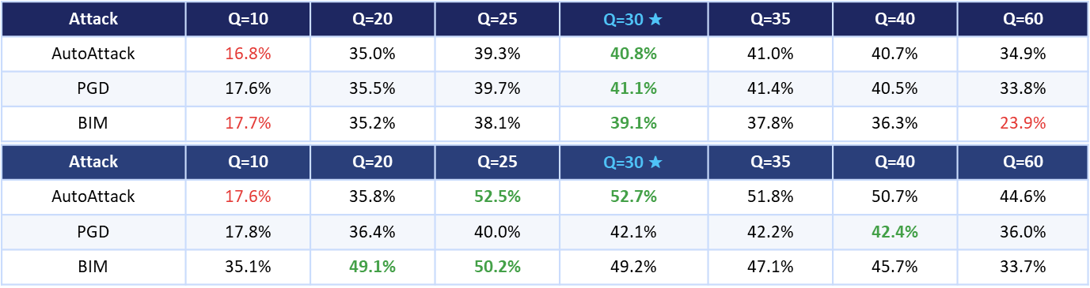
Risultati Ottenuti (ResNET-18)
ResNet-18 · Partial Fine-Tuning · Clean Accuracy: 63.88%
ε=8: BIM crolla rapidamente
ε=4: AA jumps at Q=21+
AA ε=8 consistentemente basso
BIM raggiunge il picco a Q=30 (39.1%) per poi scendere al 23.9% a Q=60 — mantiene lo stesso comportamento di EfficientNet conservando il picco isolato
AutoAttack ε=4 passa da 35.8% al 52.5% tra Q=20 and Q=22 — deboli perturbazioni rimosse da una più leggera compressione
Non eccede mai il 41.1% — l’attacco più potente, difficile da neutralizzare. Gap tra PGD/BIM rivela i limiti di selettività delle frequenze di JPEG.

Slide 11
ResNET-18 — Curve di Recovery
Qualità di Compressione JPEG(Q) vs. Accuracy Recuperata · ε = 8/255 · Fine-Tuning Parziale
BIM @ Q=30
39.1%
Raggiunge il massimo prima di PGD/AA — il rumore di BIM si concentra nella fascia di media-frequenza, rimosso a Q più bassa
PGD @ Q=35–37
41.6%
Plateau maggiormente esteso — il rumore basato su gradiente si distribuisce equamente nello spettro delle frequenze
AutoAttack @ Q=35
41.0%
Attacco Ensemble : diversi sotto-attacchi occupano bande diverse, più difficile rimuoverlo completamente

Slide 12




Conclusioni
La compressione JPEG si presta bene come tecnica per il recovery da attacchi PGD, BIM e Autoattack.
Il miglior tasso di recupero si ha nel range di qualità compreso tra 20 e 25.
Per BIM cresce rapidamente mostrando un rapido picco ma decresce altrettanto rapidamente.
Il progetto è stato presentato nella programmazione come paper per SEDE 2026 (SEcurity and Resilience in Digital Environments) tenuto a Ravello 11-12 Marzo 2026.

Slide 13
Università degli Studi di Salerno
Tesi di Laurea Triennale
Valutazione della compressione JPEG come tecnica di mitigazione degli attacchi avversari nella classificazione di immagini.
Grazie per l’attenzione
Candidato: Raffaella Sabatino 05121 15114 Relatore: Prof. Andrea Francesco Abate

